Slide 1
О подготовке к проведению Финала
V Национального чемпионата «Навыки мудрых»

Slide 2
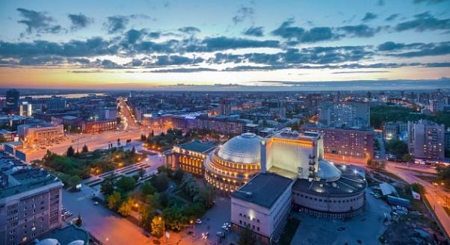
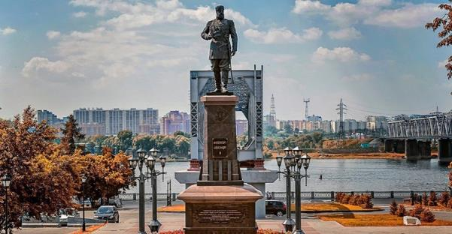
Финал V Национального чемпионата «Навыки мудрых»
12 – 14 октября 2022 г
28 компетенций
Около 300 участников
из более 60 регионов
СПОРТКОМПЛЕКС НГТУ
место организации Центра управления
соревнованиями
КООРДИНАТОР
Новосибирский центр развития
профессионального образования

Slide 3
Финал V Национального чемпионата «Навыки мудрых»
28 компетенций
Веб-технологии
Ветеринария
Геопространственные технологии
Графический дизайн
Документационное обеспечение управления и архивоведение
Дошкольное воспитание
Инженерный дизайн CAD
Кирпичная кладка
Кондитерское дело
Кузовной ремонт
Лабораторный химический анализ
Малярные и декоративные работы
Медицинский и социальный уход
Организация экскурсионных услуг
Охрана труда
Парикмахерское искусство
Поварское дело
Предпринимательство
Преподавание в младших классах
Ремонт и обслуживание легковых автомобилей
Ресторанный сервис
Сварочные технологии
Социальная работа
Технологии моды
Физическая культура, спорт и фитнес
Хлебопечение
Эксплуатация сельскохозяйственных машин
Электромонтаж

Slide 4
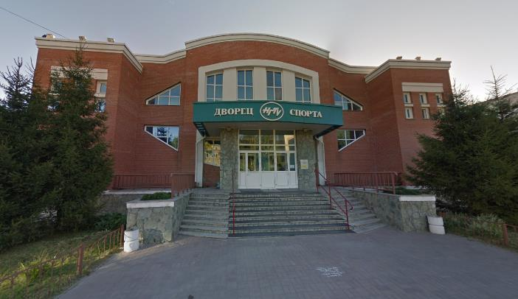
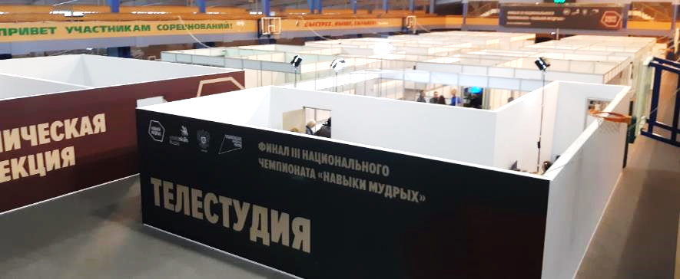
Финал V Национального чемпионата «Навыки мудрых»
СПОРТКОМПЛЕКС НГТУ
место организации Центра управления
соревнованиями
19
соревновательных
площадок
38 (14+24)
участников от
Новосибирской области
24
компетенции от
Новосибирской области

Slide 5
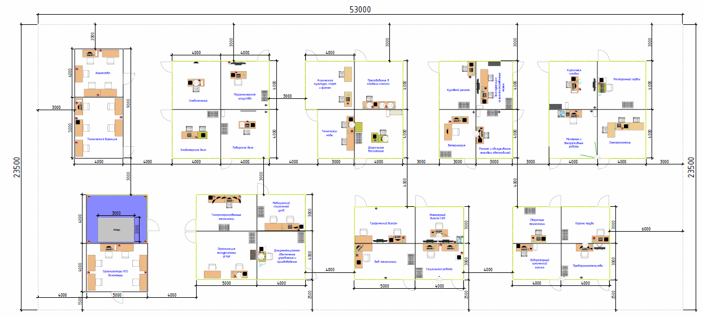
Финал V Национального чемпионата «Навыки мудрых»

Slide 6
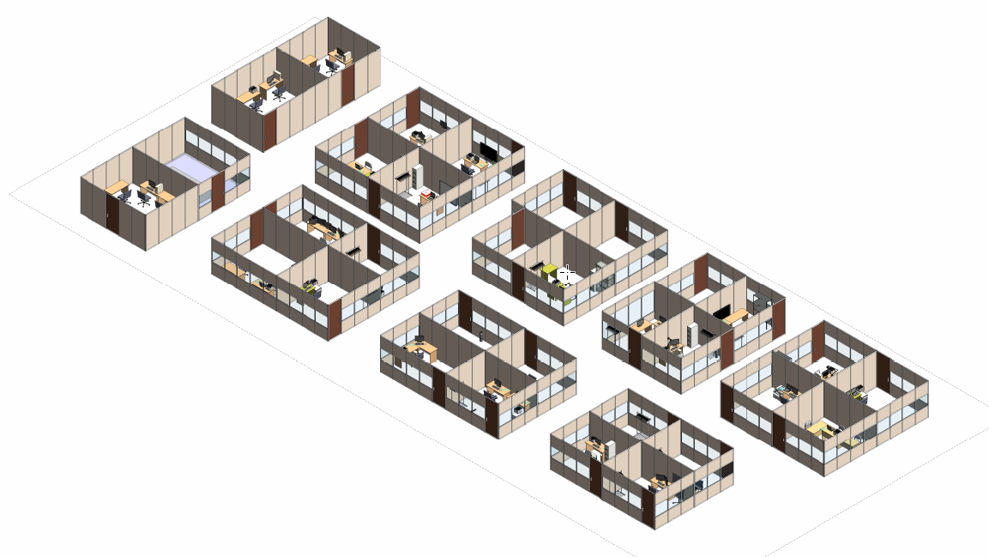
Финал V Национального чемпионата «Навыки мудрых»

Slide 7
УКРУПНЕННЫЙ ПЛАН ПРОВЕДЕНИЯ СОРЕВНОВАНИЙ
09-10.10.2022 (вскр-пн)
застройка площадки ЦУС
11.10.2022 (вт)
Подключение электричества и интернет
12.10.2022 (ср)
День С-1. Работа главных экспертов
Церемония открытия чемпионата (он-лайн)
Заезд главных экспертов
Завоз оборудования в ЦУС (до 14.00)
Профориента-
ционная программа
13.10.2022 (чт)
День С1. Соревнования
14.10.2022 (пт)
День С+1. Подведение итогов
15.10.2022 (суб)
Демонтаж площадки ЦУС
Профориента-ционная программа
Церемония закрытия чемпионата (он-лайн)
Вывоз оборудования
Демонтаж площадки ЦУС

Slide 8
Финал V Национального чемпионата «Навыки мудрых». ГРАФИК РАБОТЫ
11 октября 2022
12 октября 2022
13 октября 2022
В течение дня | Приезд в Новосибирск | Встречающее ПОО
 | Трансфер до отеля
 | Знакомство с ЦУС
До 8.30 | Завтрак | Миротель
8.30 | Трансфер в ЦУС
9.00 | День С-1 | ЦУС
 | Обед, ужин | ЦУС
18.00 – 19.00 | Трансфер в отель
До 8.30 | Завтрак | Миротель
8.30 | Трансфер в ЦУС
9.00 | День С1 | ЦУС
 | Обед, ужин | ЦУС
18.00 – 19.00 | Трансфер в отель
14 октября 2022
В течение дня | ЦУС (по желанию) | Встречающее ПОО
 | Трансфер в аэропорт / Ж/Д

Slide 9
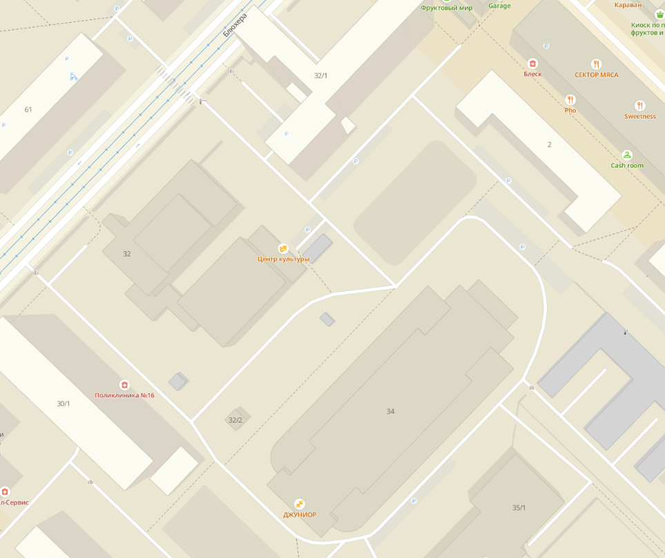
Финал V Национального чемпионата «Навыки мудрых». Транспортный план
Въезд
КПП 3
Грузовые ворота
ВХОД

Slide 10
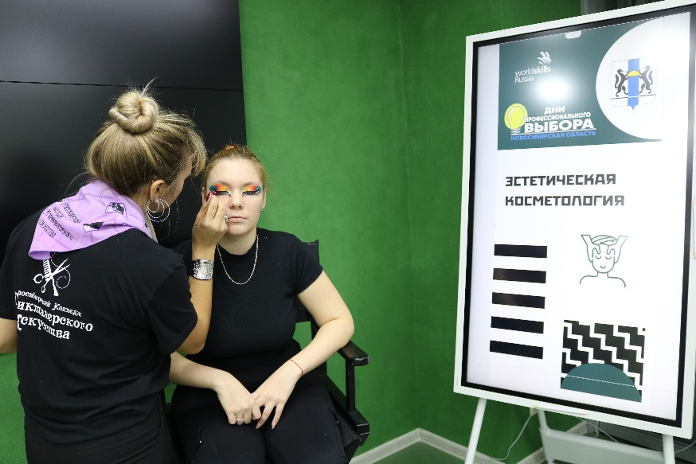
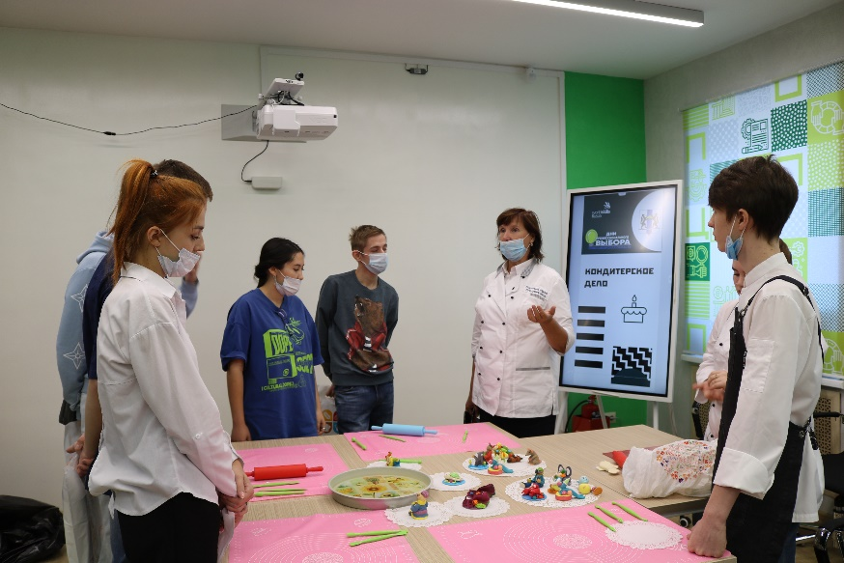
ПРОФОРИЕНТАЦИОННЫЕ МЕРОПРИЯТИЯ
«ДНИ ПРОФЕССИОНАЛЬНОГО ВЫБОРА»
профориентационная
площадка ЦОПП
30 распределенных
площадок на базе ОО
60+
компетенций
ВСЕОБЩИЙ
день открытых дверей

Slide 11
ПРОФОРИЕНТАЦИОННЫЕ МЕРОПРИЯТИЯ
«ДНИ ПРОФЕССИОНАЛЬНОГО ВЫБОРА»
Раздел на сайте НЦРПО: Профессиональная ориентация/Дни профессионального выбора

Slide 12
Онлайн-диагностика в общеобразовательных организациях
Классный час в общеобразовательных организациях
Площадка профориентации
на базе ЦОПП
По материалам Агентства
16 компетенций
8 компетенций
На базе общеобразовательных организаций по сценарию и материалам Агентства и НЦРПО
На базе ЦОПП Новосибирской области
С привлечением партнеров и работодателей
Сроки с 10.10 по 12.10
Сроки с 10.10 по 12.10
Сроки 12.10

Slide 13
Мастер-класс от чемпионов
Профпробы в ОО
Экскурсии на площадки соревнований
13 компетенций
40 компетенций
28 компетенций
По материалам Агентства площадок
На базе площадок
(ПОО и ОО)
На базе
соревновательных площадок
«Навыки мудрых»
На базе ПОО и ОО
По материалам Агентства площадок
Сроки 13.10
Сроки с 12.10 по 14.10
Сроки с 12.10 по 14.10
Пресс-релизы и фото по мероприятиям присылать в НЦРПО на адрес электронной почты metoddttum@mail.ru

Slide 14
Зоны ответственности:
Зона ответственности | Направление | Ответственный | Период реализации
Организация сопровождения эксперта по компетенции (встреча/проводы - доставка, сопровождение на протяжении соревнования, необходимое дополнительное оборудование для работы эксперта, иное) | Геопространственные технологии | НТГиК, НСМК | 10.10.2022 - 14.10.2022
 | Кирпичная кладка | НАСК | 10.10.2022 - 14.10.2022
 | Малярные и декоративные работы | НАСК | 10.10.2022 - 14.10.2022
 | Электромонтаж | НСМК | 10.10.2022 - 14.10.2022
 | Графический дизайн | НКПиИТ | 10.10.2022 - 14.10.2022
 | Технологии моды | НКЛПиС | 10.10.2022 - 14.10.2022
 | Веб-технологии | НКЭиВТ | 10.10.2022 - 14.10.2022
 | Ветеринария | КАК | 10.10.2022 - 14.10.2022
 | Инженерный дизайн CAD | НАТК им. Б.С. Галущака | 10.10.2022 - 14.10.2022
 | Лабораторный химический анализ | НХТК им. Д.И. Менделеева | 10.10.2022 - 14.10.2022
 | Охрана труда | НКПТ | 10.10.2022 - 14.10.2022
 | Предпринимательство | НТЭК | 10.10.2022 - 14.10.2022
 | Сварочные технологии | НТК им. А.И. Покрышкина | 10.10.2022 - 14.10.2022
 | Документационное обеспечение управления и архивоведение | НКПиИТ | 10.10.2022 - 14.10.2022
 | Дошкольное воспитание | НПК № 1 им. А.С. Макаренко | 10.10.2022 - 14.10.2022
 | Кондитерское дело | НКПиС | 10.10.2022 - 14.10.2022
 | Медицинский и социальный уход | НМК | 10.10.2022 - 14.10.2022
 | Организация экскурсионных услуг | НТЭК | 10.10.2022 - 14.10.2022
 | Парикмахерское искусство | НКПИ | 10.10.2022 - 14.10.2022
 | Поварское дело | НТКП | 10.10.2022 - 14.10.2022
 | Преподавание в младших классах | НПК № 1 им. А.С. Макаренко | 10.10.2022 - 14.10.2022
 | Физическая культура, спорт и фитнес | НПК № 1 им. А.С. Макаренко | 10.10.2022 - 14.10.2022
 | Хлебопечение | НКППиП | 10.10.2022 - 14.10.2022
 | Ремонт и обслуживание легковых автомобилей | НКАиДХ | 10.10.2022 - 14.10.2022
 | Эксплуатация сельскохозяйственных машин | КАК | 10.10.2022 - 14.10.2022
 | Ресторанный сервис | НТКП | 10.10.2022 - 14.10.2022
 | Кузовной ремонт | НКАиДХ | 10.10.2022 - 14.10.2022
 | Социальная работа | НТЭК | 10.10.2022 - 14.10.2022

Slide 15
Зоны ответственности:
Организация работы ЦУС | Заключение договора аренды | Лейбов А.М. | до 01.10.2022
 | Застройка ЦУС выставочными стендами (перегородки, ковролин) | Лейбов А.М./Грановский И.В. | 04-05.10.2022
 | Застройка ЦУС компьютерным оборудованием | Эллерт В.В. | 10-11.10.2022
 | Застройка ЦУС мебелью | НГТУ/Аверьяскин С.Г. | 10-11.10.2022
 | Обеспечение взаимодействия со СМИ, информационно-техническое обеспечение рекламной и брендовой продукцией совместно с Агентством | Лейбов А.М./Русанова И.Г. | 15.09.2022 - 15.10.2022
 | Обеспечение площадок экспертов и видеостудии электроснабжением 220В в соответствии с планом застройки | Холина Л.А. | 10-11.10.2022
 | Обеспечение питанием (обед, ужин, кофебрейк в течении дня) | Лейбов А.М. | 11.10.2022 - 13.10.2022
 | Обеспечение площадок экспертов и видеостудии проводным интернет-соединением в соответствии с планом застройки и Wi-Fi соединением по всей площадке проведения | Безгеймер А.В. | 10-11.10.2022
Организация работы штаба Технической дирекции и штаба Агентства Финала V Национального чемпионата «Навыки мудрых» | Застройка, оборудование и сопровождение | Лейбов А.М./Аверьяскин С.Г. | 10-11.10.2022
Организация работы Дворца спорта НГТУ | Обеспечение доступа в здание в круглосуточном режиме, обеспечение вьезда на территорию экспертов, сопровождающих, кейтеринг, делегаций, СМИ и т.д., организация клининга | Лейбов А.М./Паршуков А.И. | 09.10.2022 - 14.10.2022
Общая координация работы | Работа с регионами, колл-центр, организация логистики перемещения экспертов, техническое сопровождение на площадках, волонтеры, приемка площадки | Лейбов А.М./Шальнов З.С. | 09.10.2022 - 14.10.2022
Общее транспортное сопровождение | Трансфер от места проживания до площадки и обратно, дополнительное сопровождение | Сырмолотов И.В./Аброськин К.А. | 11.10.2022 - 14.10.2022
Дополнительные организационные работы | Обеспечение сопровождения | Беляев С.В. | 11.10.2022 - 14.10.2022
 |  | Аброськин К.Э. | 11.10.2022 - 14.10.2022
 |  | Кирсанова М.В. | 11.10.2022 - 14.10.2022
 |  | Чикинев П.В. | 11.10.2022 - 14.10.2022

Slide 16
Информация
Конкурсная документация (КЗ, ИЛ, ПЗ)
https://drive.google.com/drive/u/0/folders/1q5KmD68t1yn9bhO5LlaERmqm6srzOdaV
Оснащение ЦУС (оборудование)
- ПОО
Оснащение ЦУС (расходные материалы)
- НЦРПО+ПОО
Оснащение площадки соревнований (расходные материалы)
- ПОО
Таблица с оргматериалами
https://docs.google.com/spreadsheets/d/1ej4MaAyZCDiL6rZ1SYTHO8-E5zcClecjocgPeRDAVSE/edit?usp=sharing
Раздел на сайте НЦРПО (приказы, положения, другие НА)

Slide 17
О подготовке к проведению Финала
V Национального чемпионата «Навыки мудрых»

